Slide 1
Subject:
Iqbal Studies 2
Semester: 8th
Session: 2016-2020
Dr. Faiza Kiran

Slide 2
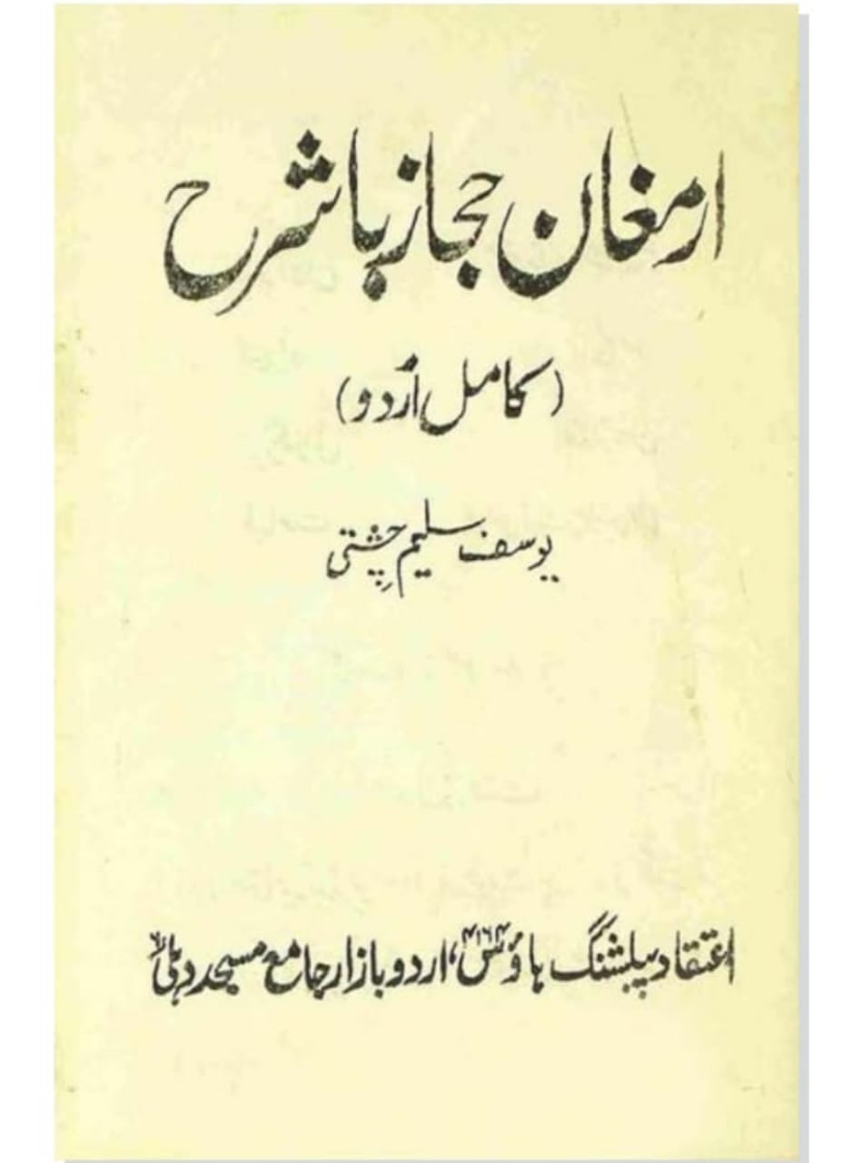

Slide 3
TEXT

Slide 4
Translation
خدا جانے گذشته دور کا سرود یعنی گیت، آتا هےیا نہیں؟ حجاز کی طرف سےکویی نسیم چلتی یانهیں?اس فقیرکی زندگی تو اب اختتام کو پہنچتی ہے. دیکھیں اب کوئی دانا اور آتا هے یانهیں?

